Slide 1
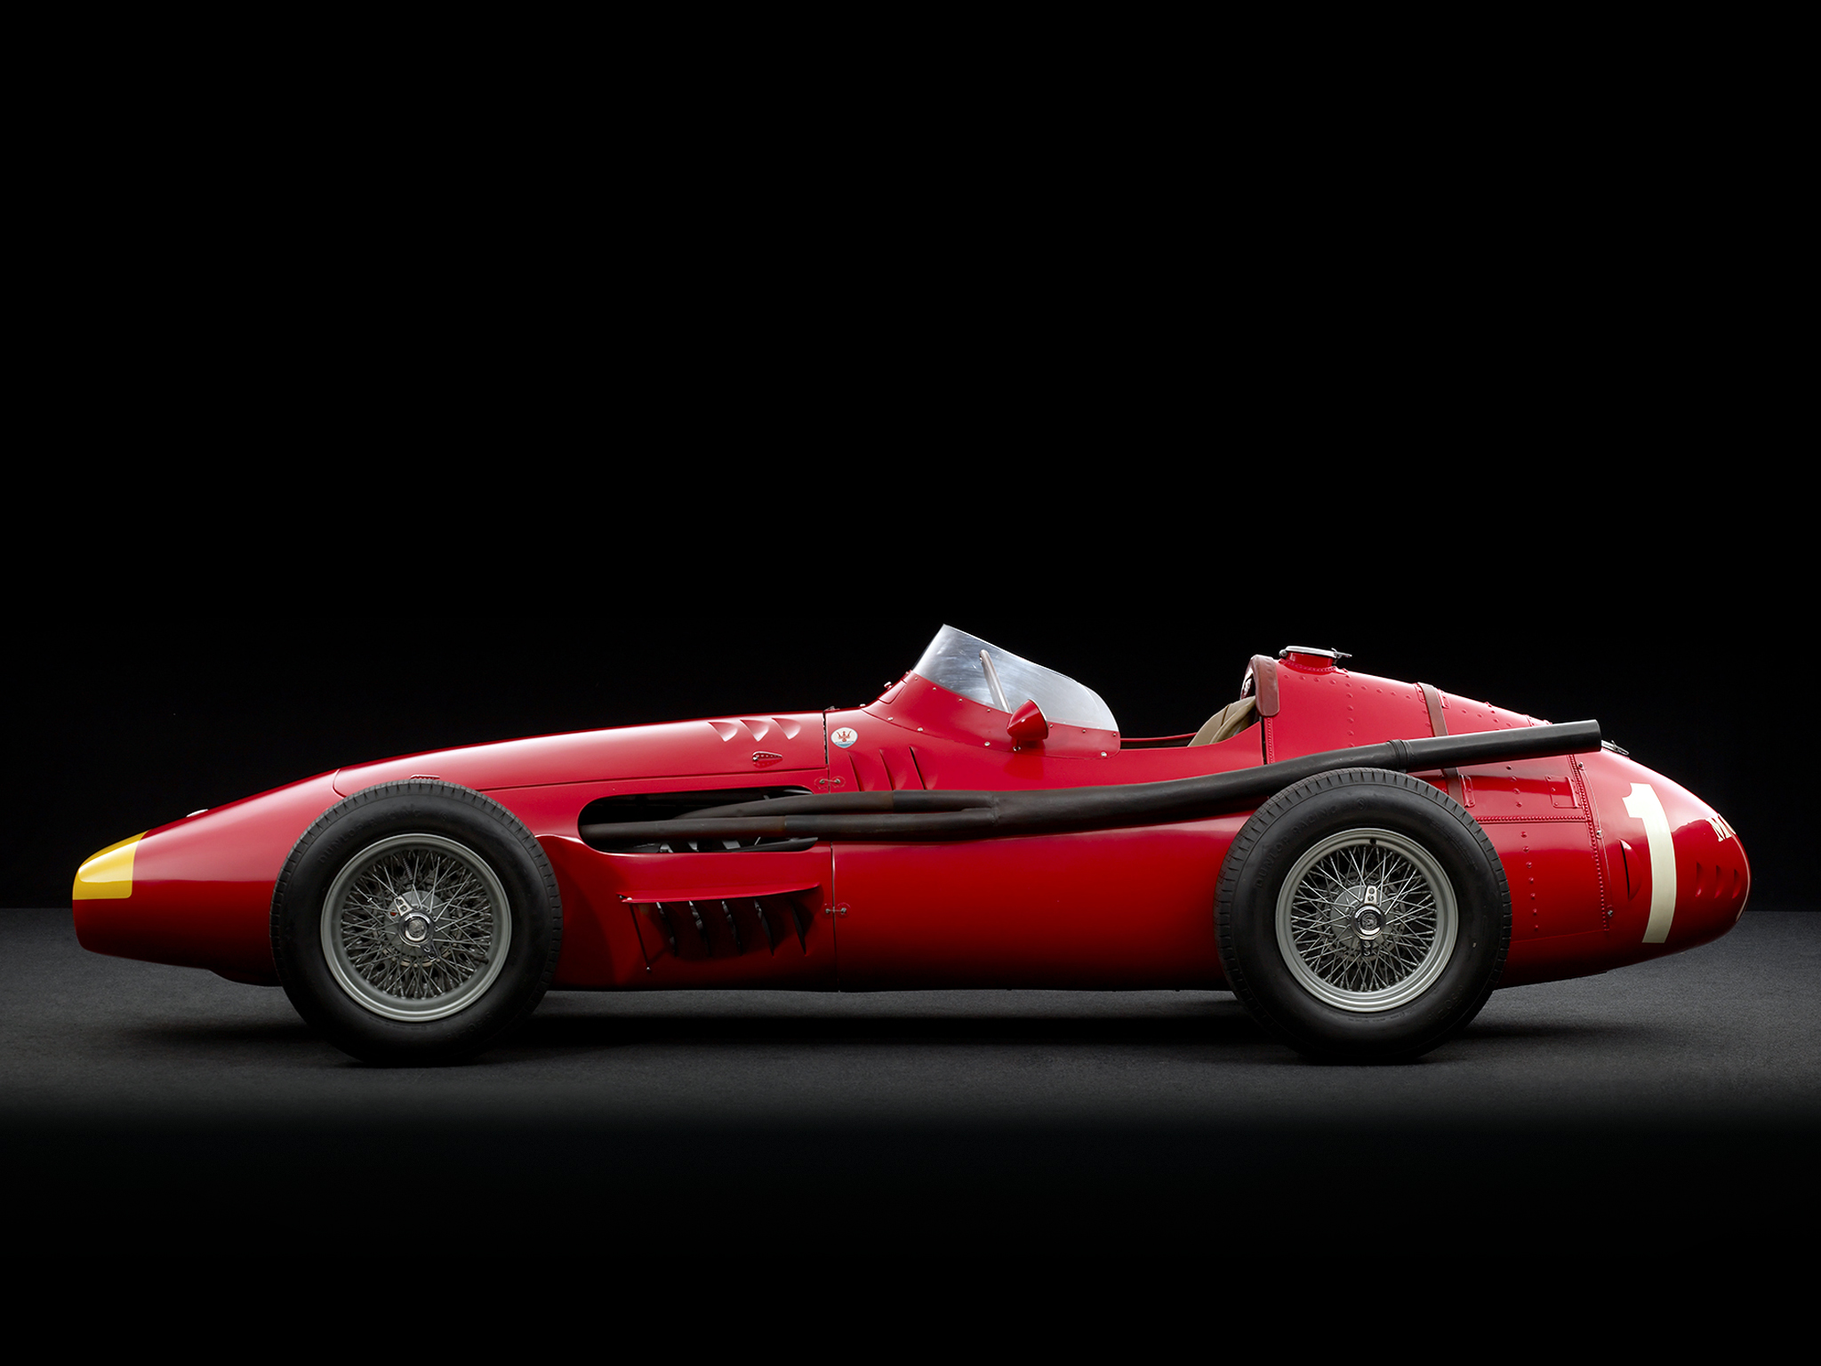
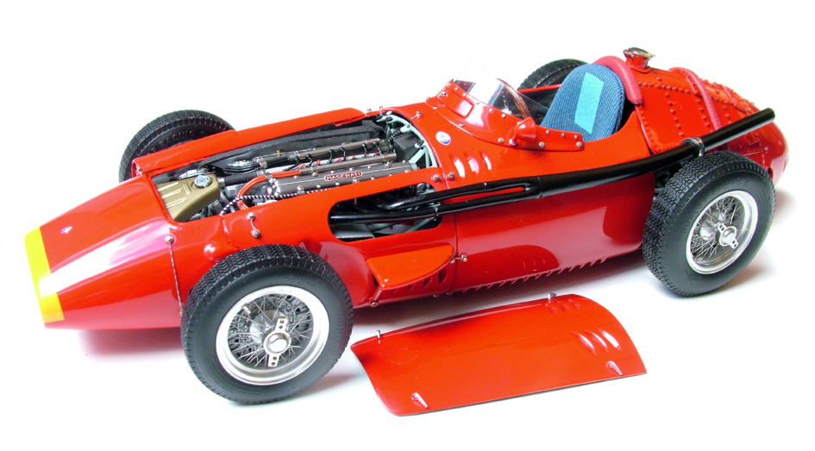
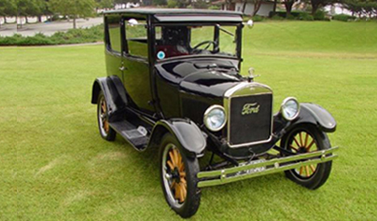


Primer Campeón Estadounidense
de F1
1961
Phil Hill
eaglenest8@hotmail.com
2ª parte de 5
____________________

Slide 2
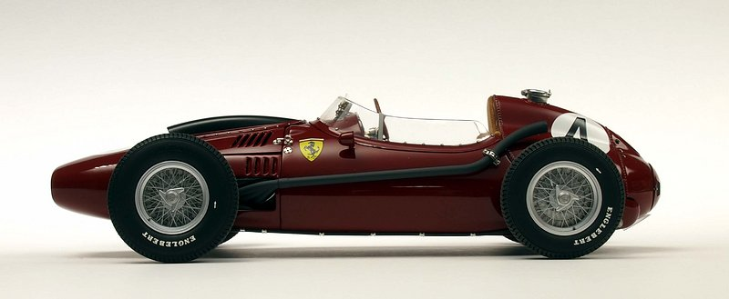

eaglenest8@hotmail.com
Phil Hill
Primer Campeón Estadounidense
de F1
1961
2ª parte de 5
____________________

Slide 3
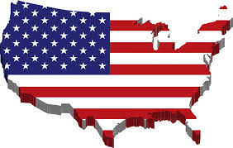
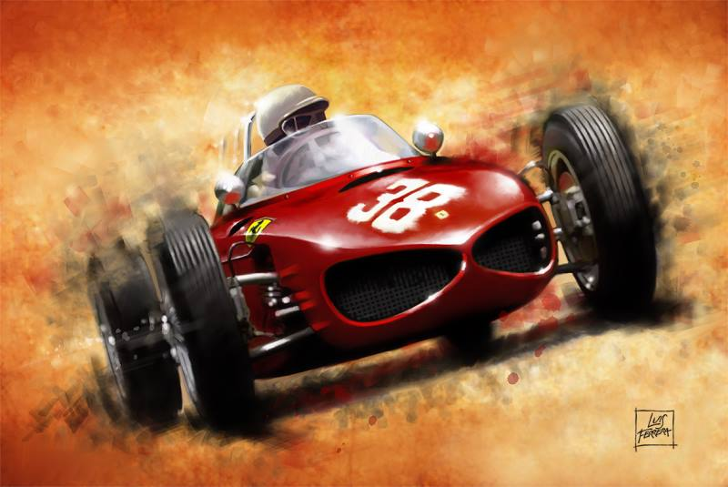
Trayectoria

Slide 4
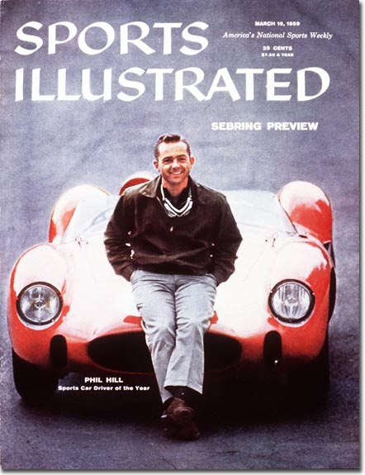
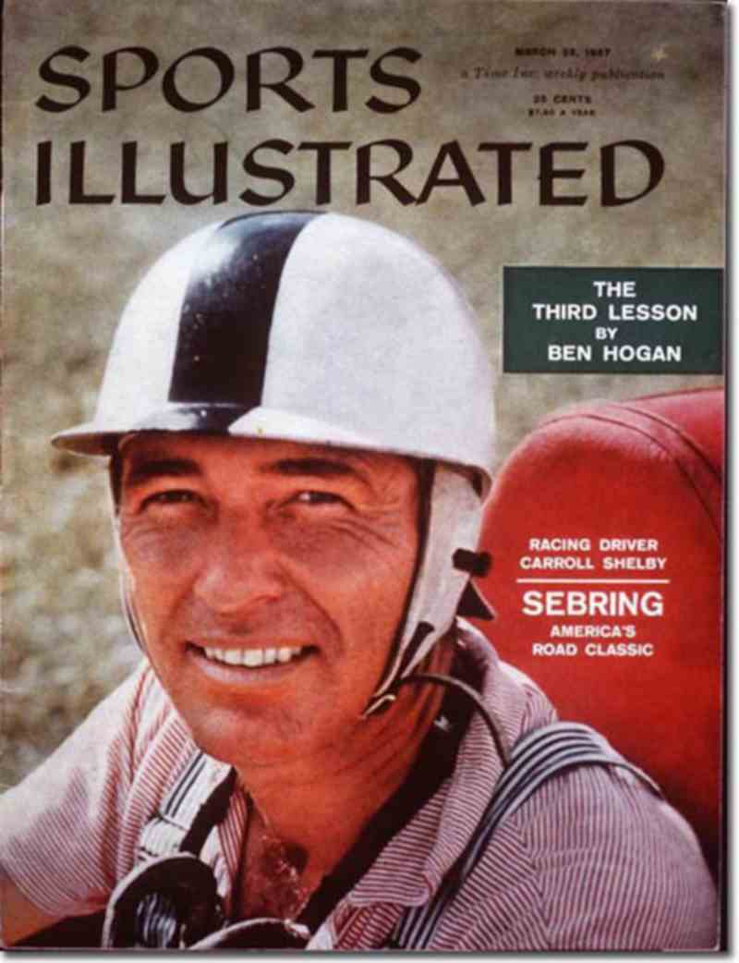

Slide 5
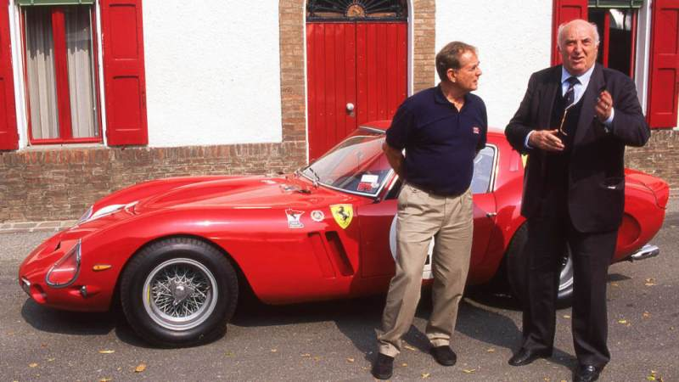
Hill creció en Santa Mónica, California, donde vivió toda su vida con una familia prominente
con la cual no se sentía muy apegado.

Slide 6
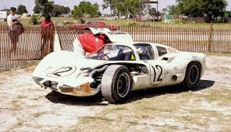

Slide 7
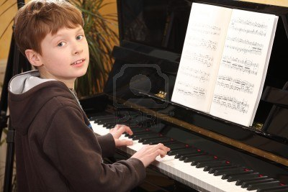
Más adelante,
la música se convirtió
en una toma de corriente y aprendió a tocar
el piano,
luego se sintió fascinado por los coches.

Slide 8
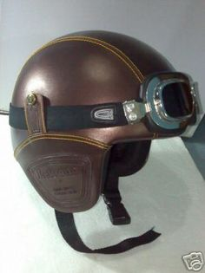
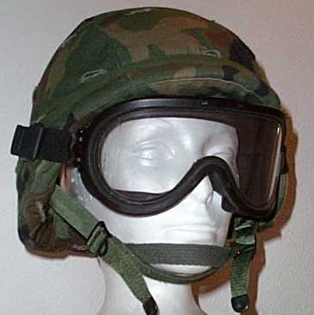

Slide 9
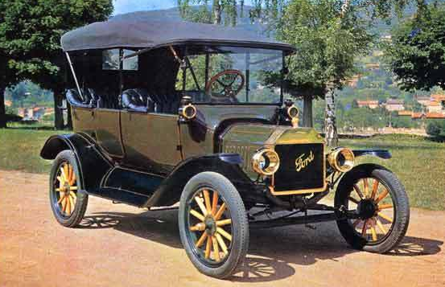
Cuando tenía 12 años,
su tía favorita le compró
un Ford Modelo T,

Slide 10
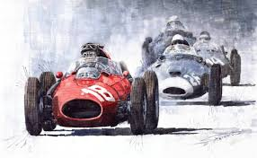

Slide 11
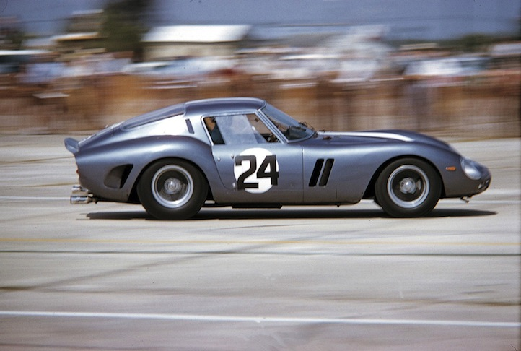
el cual desarmó
muchas veces
para entender
su funcionamiento,

Slide 12
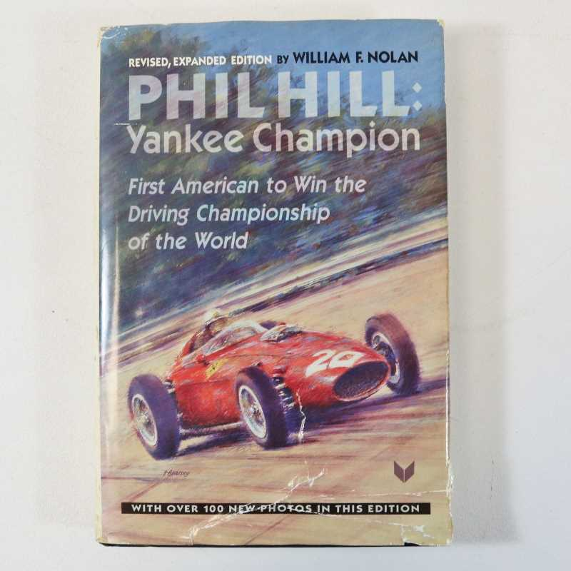
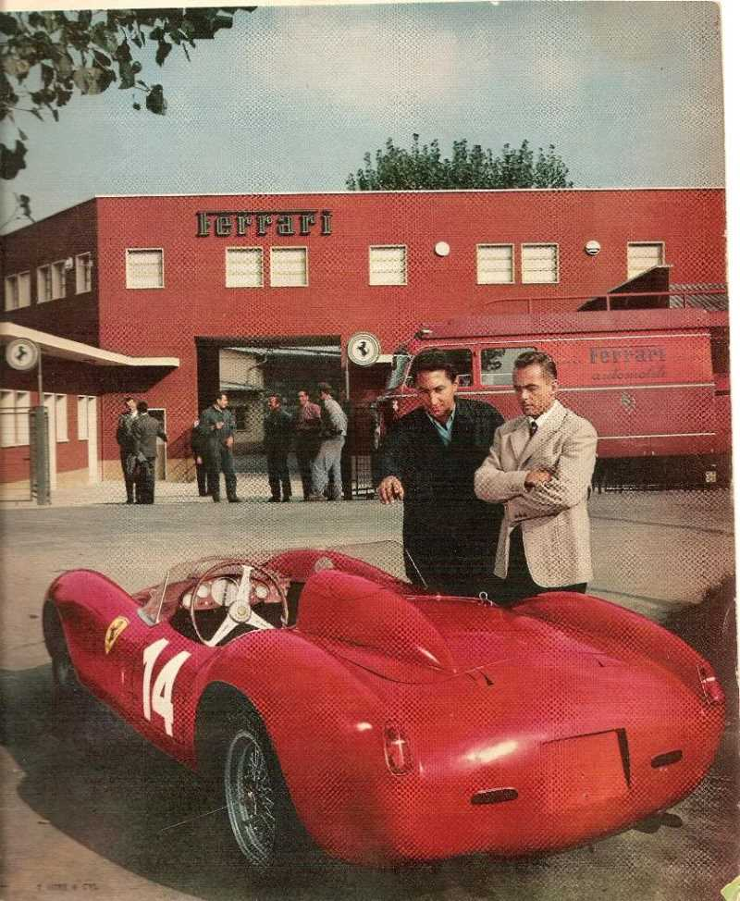

Slide 13
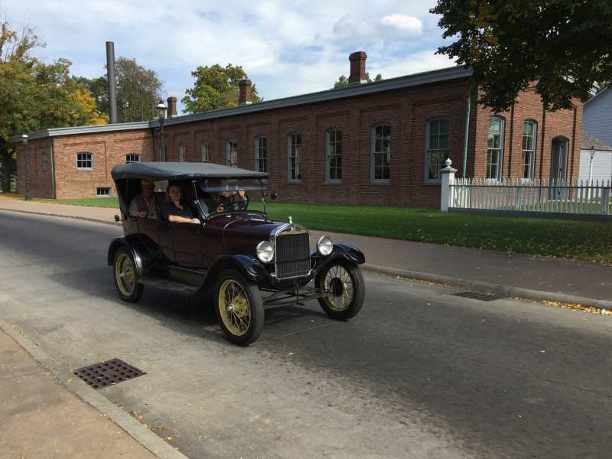
El chofer de su tía
le enseñó a conducir.

Slide 14
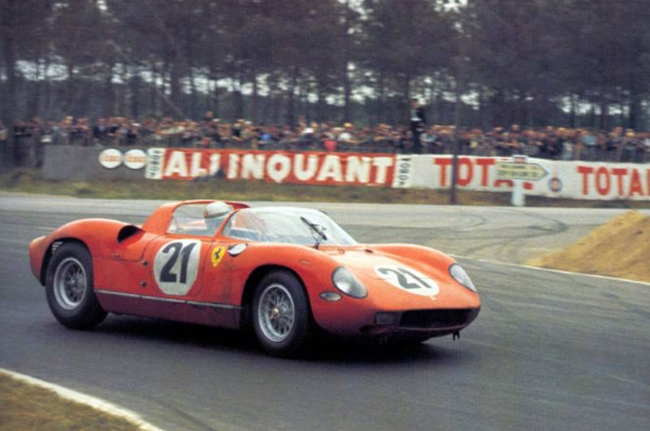
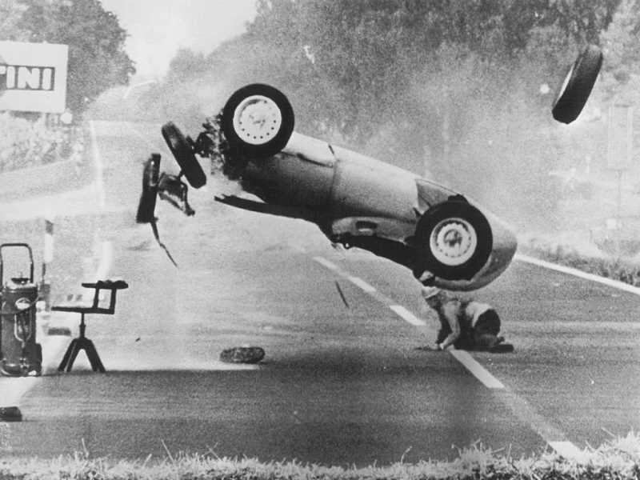
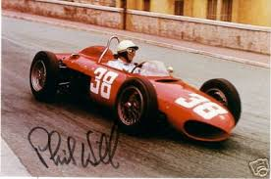

Slide 15
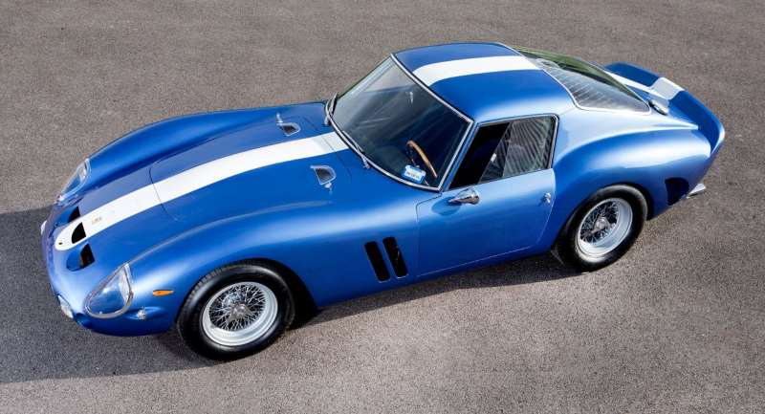
Después de dos años de estudios de administración de empresas en la Universidad de California,

Slide 16
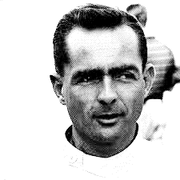
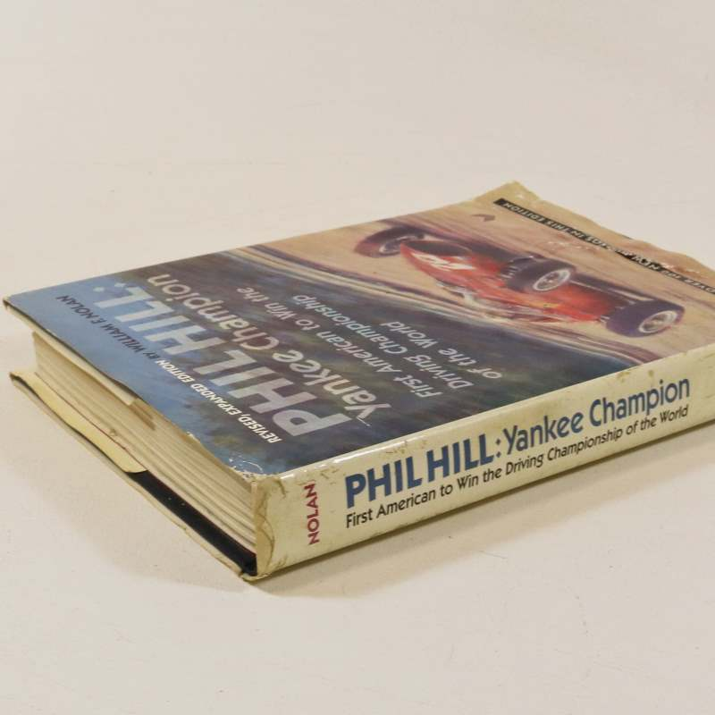

Slide 17
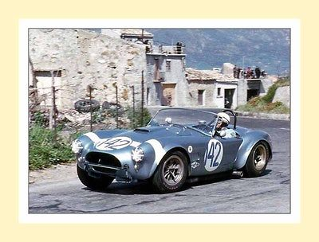
Pero abandonó para convertirse
en un ayudante de mecánico
en un garaje de Los Ángeles,

Slide 18
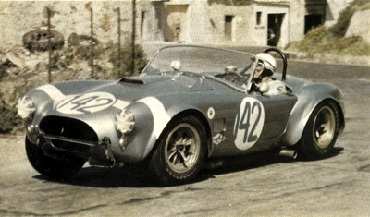

Slide 19
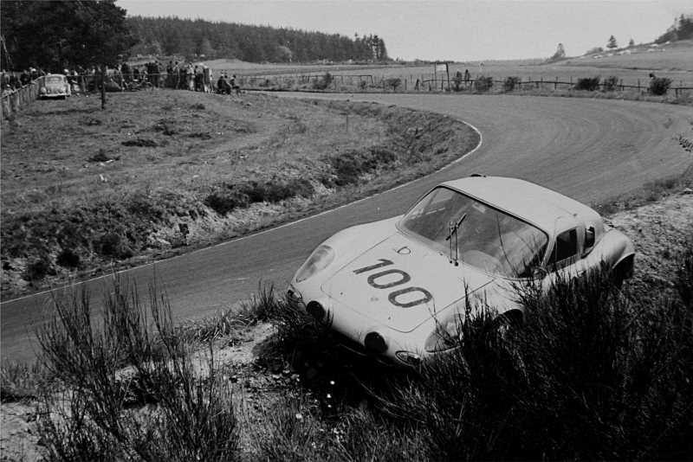
cuyo propietario
era un piloto amateur.

Slide 20
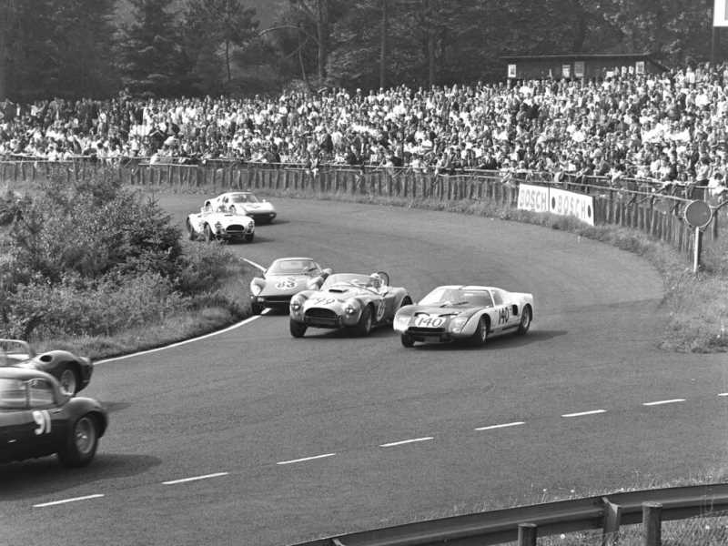

Slide 21
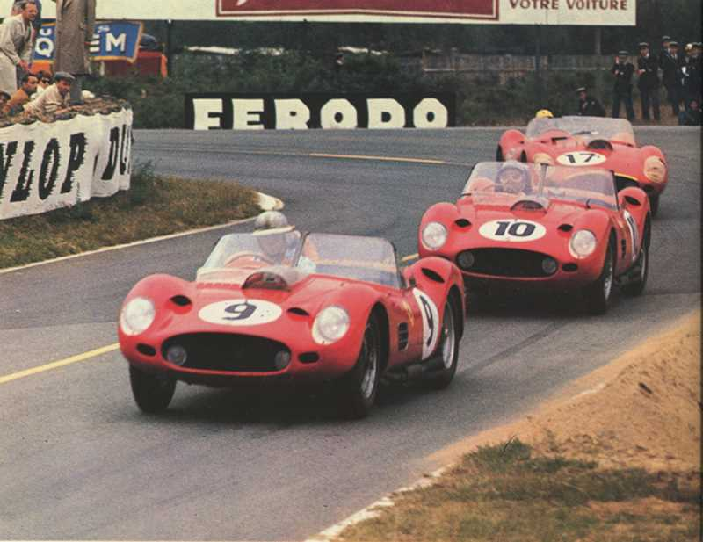
Phil Hill empezó a competir
en automovilismo
una edad muy temprana, trabajando en Gran Bretaña como aprendiz
de Jaguar en 1949

Slide 22
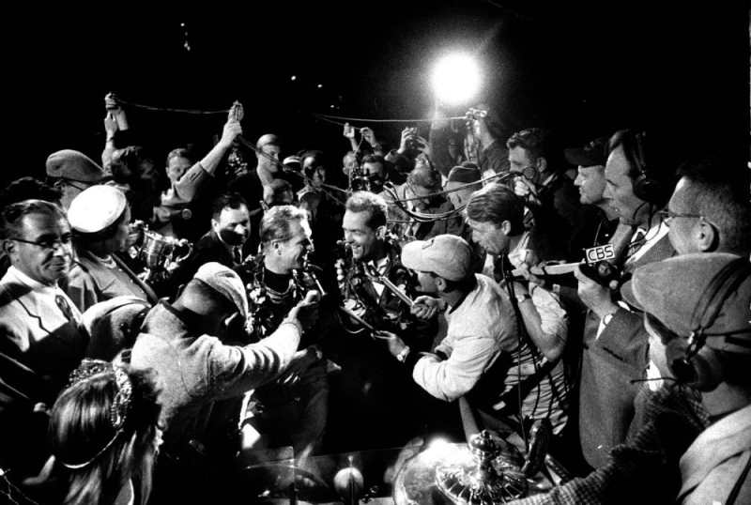

Slide 23
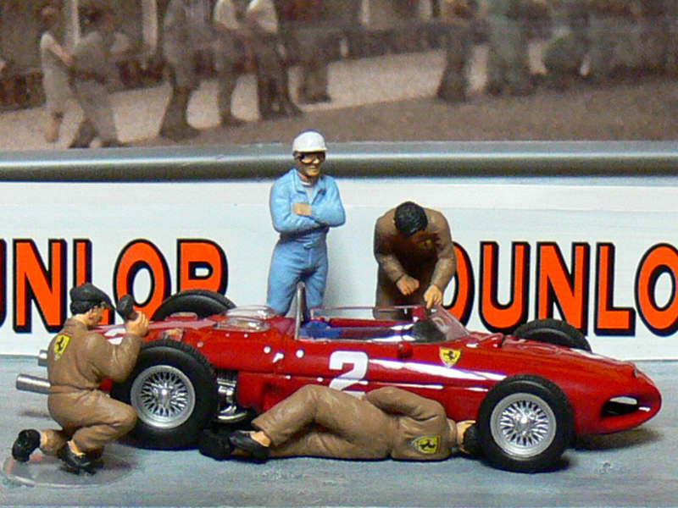
y fichando por el equipo Scuderia Ferrari
de Enzo Ferrari en 1956.

Slide 24
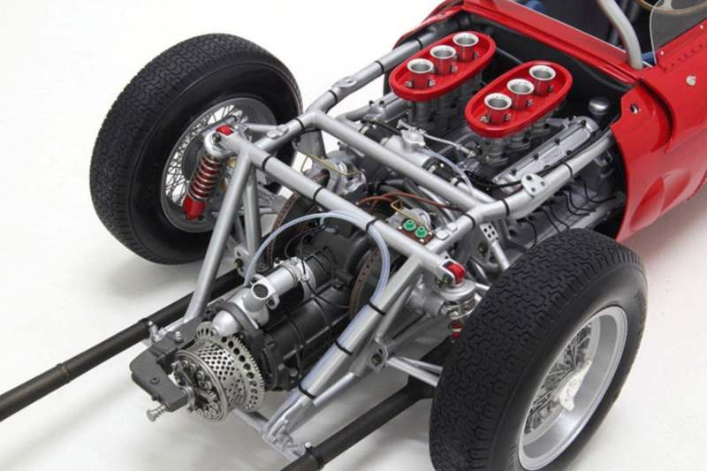
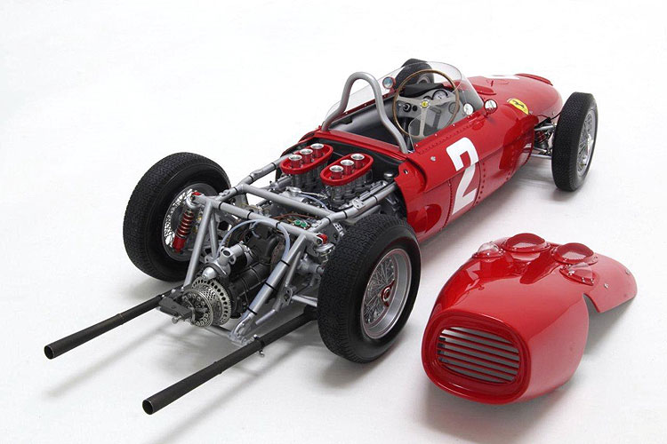

Slide 25
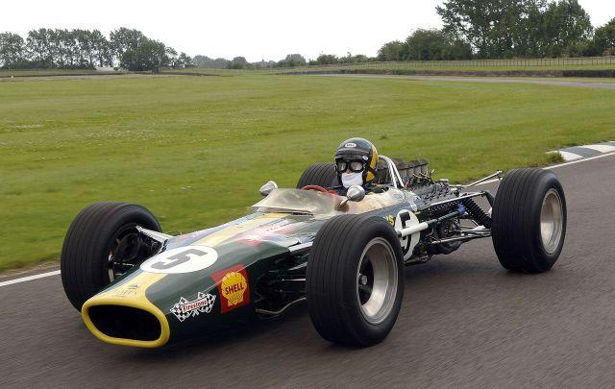

Imagenes y texto :
De la red
Música:
Ensalada USA 2
Interprete:
Eaglenest Mix
Edición:
Eaglenest
Duración :
07 minutos
39 segundos
Chao
Auf wiedersehen
Au revoir
Hasta la vista
Pasenla Bien
___________________
eaglenest8@hotmail.com

Slide 26







12:00
¿Te ha gustado?
Puedes ver más entrando
Aquí
Además puedes recibir powerpoints en tu correo electrónico suscribiéndote aquí:

